Slide 1
Загадки на дорогах
Презентация учителя МБОУ СОШ п. Уральский
Губановой Ю.Л,

Slide 2
Тихо ехать нас обяжет, Поворот вблизи покажет И напомнит, что и как Вам в пути...

Slide 3
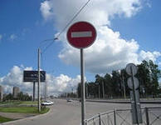
Красный круг, прямоугольник Знать обязан каждый школьник: Это очень строгий знак. И куда б вы не спешили С папой на автомобиле, Не проедете никак

Slide 4
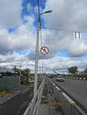
Можно встретить знак такой На дороге скоростной, Где больших размеров яма И ходить опасно прямо, Там где строится район, Школа, дом иль стадион.

Slide 5
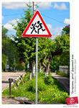
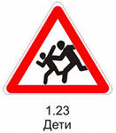
В белом треугольнике С окаемкой красной Человечкам-школьникам Очень безопасно. Этот знак дорожный Знают все на свете: Будьте осторожны, На дороге …

Slide 6
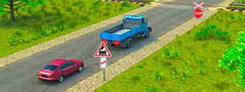
Знак дорожный на пути Путь железный впереди. Но загадка в знаке есть: Чем опасен переезд?

Slide 7
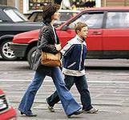
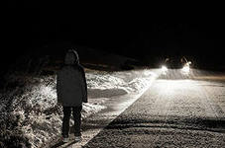
И, шагая по дорогам, Не забудьте, малыши: Край дороги - пешеходам, Остальное – для ...

Slide 8
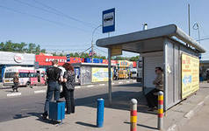
Под этим знаком, как ни странно, Все ждут чего-то постоянно. Кто-то сидя, кто-то стоя… Что за место здесь такое?

Slide 9
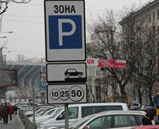
Перемолвились машины: Остудить пора бы шины, Остановимся, где сквер! Но вмешалась буква «Эр»: Только я могу решить, Где стоянку разрешить!

Slide 10
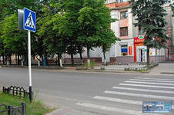
Что за «зебра» на дороге? Все стоят, разинув рот, Ждут, когда мигнёт зелёный. Значит, это - ...

Slide 11
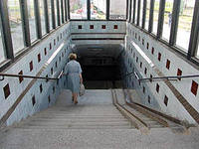
Под землёю коридор На ту сторону ведёт. Нет ни двери, ни ворот, Это тоже...

Slide 12
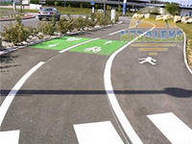
Ходят смело млад и стар, Даже кошки и собаки. Только здесь не тротуар, Дело все в дорожном знаке.

Slide 13
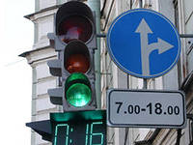
Зорко смотрит постовой За широкой мостовой. Как посмотрит красным глазом. Остановятся все сразу. А зеленый глаз глядит, Говорит тебе - иди.

Slide 14
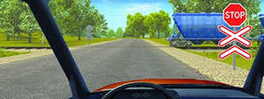
Форма странная у знака Больше нет таких ребята! Не квадрат он и не круг, А машины встали вдруг.

Slide 15
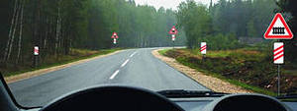
Тормози скорей шофер! Можно врезаться в забор! Кто нам путь загородил И дорогу перекрыл?

Slide 16
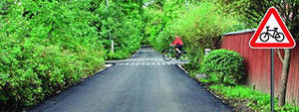
Чудо конь велосипед, Можно ехать или нет? Странный этот синий знак, не понять его никак!

Slide 17
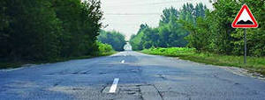
Привлекает всё внимание Знак со знаком препинания Может пропускает он Тех кто с азбукой знаком?

Slide 18
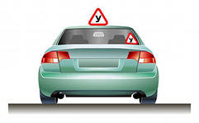
Видно этот знак для тех, Кто учился лучше всех и поэтому к нему Прилепили букву У

Slide 19
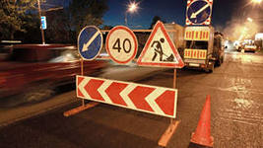
Скоро будет огород- Знак об этом знать дает. Если есть с собой лопата, Вас там ждут всегда, ребята.

Slide 20
Если свет зажегся красный, значит двигаться… Этот свет – предупрежденье: жди сигнала для движенья Этот свет нам говорит – пешеходам путь открыт

Slide 21
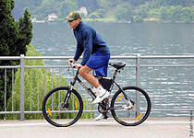
Этот конь не есть овса Вместо ног – 2 колеса Сядь верхом и мчись на нем Только лучше правь рулем

Slide 22
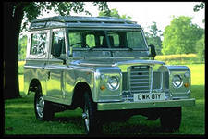
Для этого коня еда: Бензин и масло, и вода. На лугу он не пасется, По дороге он несется.

Slide 23
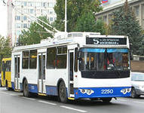
Удивительный вагон! Посудите сами: Рельсы в воздухе, а он Держит их руками.

Slide 24
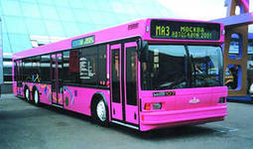
Дом по улице идет, На работу всех везет Не на тонких курьих ножках А в резиновых сапожках.

Slide 25
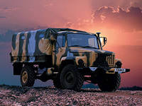
Силач на 4 ногах В резиновых сапогах Прямиком из магазина Притащил нам пианино.

Slide 26
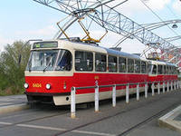
Спозаранку за окошком Стук, и звон, и кутерьма О прямым стальным дорожкам Ходят яркие дома.

